Slide 1

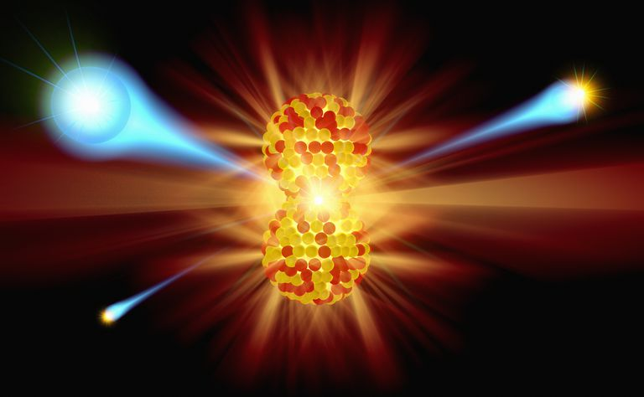
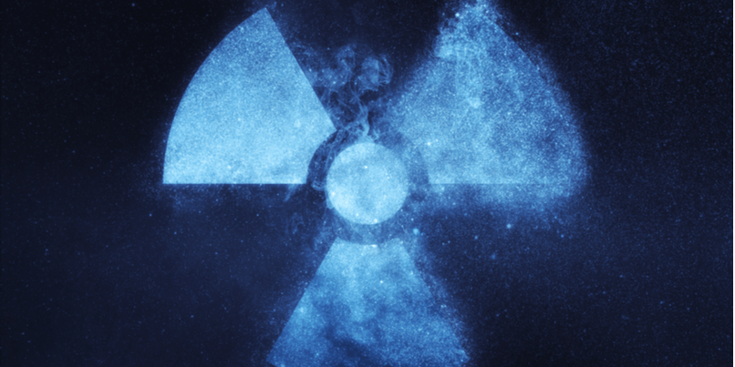
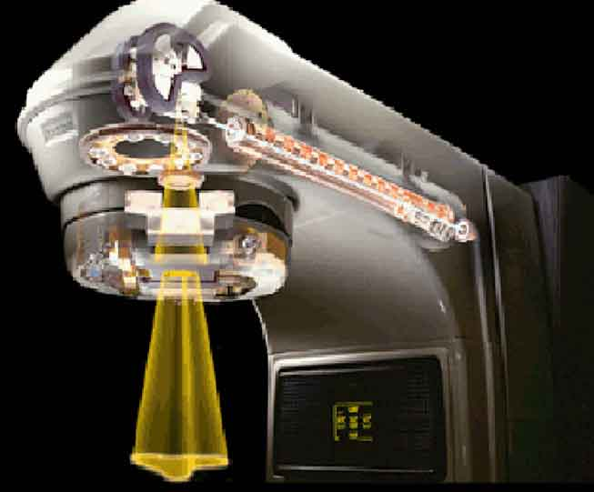
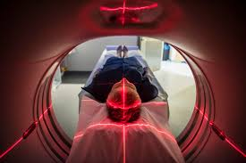
رشته پرتو پزشکی
افق ها و چالش ها
تابستان 98

Slide 2
فهرست
1
تعریف پرتوپزشکی
2
تاریخچه و شاخه های پرتوپزشکی
3
تحصیل در پرتوپزشکی و معرفی دروس مربوطه
4
زمینه های پژوهشی
فرصت های شغلی و ادامه تحصیل
5
چالش های فارغ التحصیلان
6

Slide 3
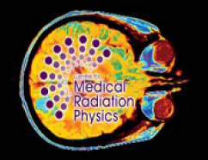
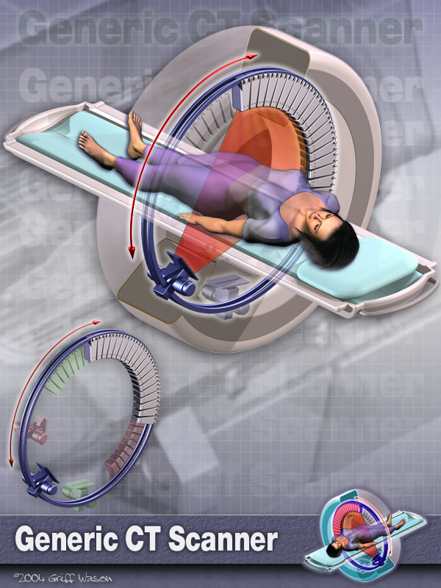
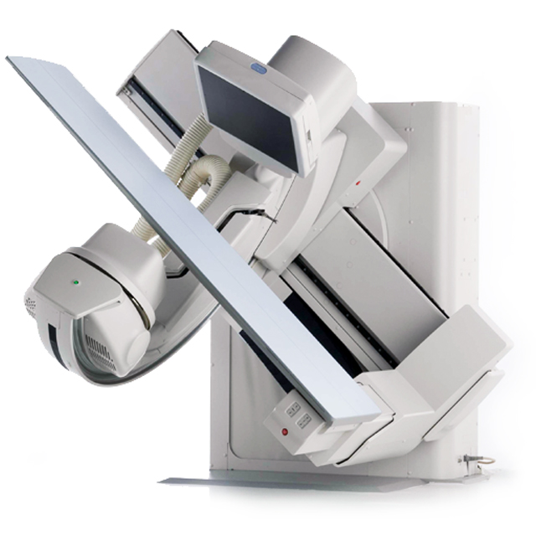
پرتوپزشکی در یک نگاه
یک گرایش مهندسی هسته ای
پرتوپزشکی: علم مطالعه کاربرد پرتوها (یونساز و غیریونساز) در پزشکی و محیط زیست
اغلب به عنوان یک میان رشته (در مقاطع تحصیلات تکمیلی) نگریسته می شود.
ترکیبی از رشته های فیزیک، ریاضی، شیمی، مهندسی هسته ای، رادیوبیولوژی، مهندسی برق و پزشکی
به عنوان مثال؛ درمان سرطان با پرتوها (پرتودرمانی) و سیستم های تصویربرداری پزشکی(مثل CT Scan)

Slide 4
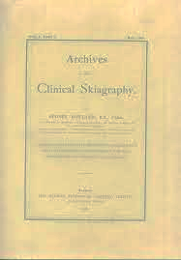
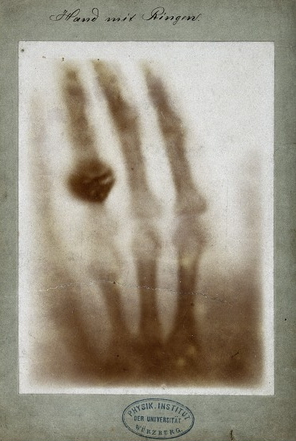
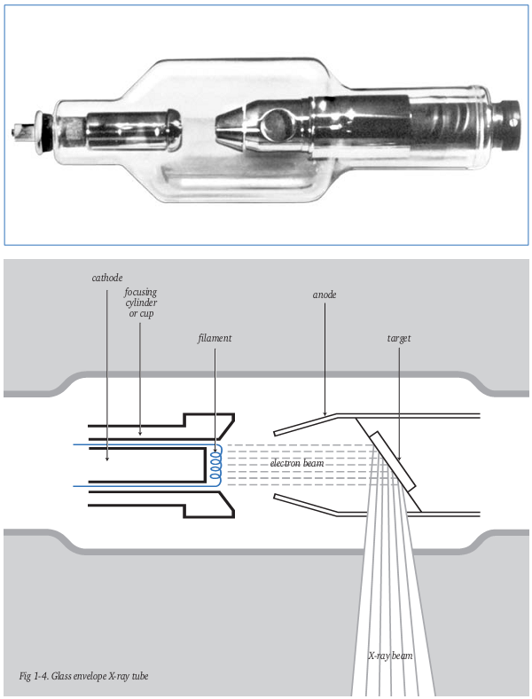
تاریخچه پرتو پزشکی
تاریخ پیوند بین فیزیک و پزشکی بسیار فراتر از تصور عام در زمان به عقب بازمی‌گردد.
معروفیت پیر و ماری کوری با کشف رادیوم در محافل علمی و سپس چاپ نخستین نشریه در تصویربرداری پزشکی (در آوریل سال ۱۸۹۶ میلادی) با عنوان Archives of Clinical Skiagraphy
تولد دانش فیزیک پزشکی نوین، با برداشته شدن اولین تصویر رادیوگرافِ اشعه ایکس از بدن انسان توسط ویلهلم رونتگن در سال 1896
نخست کشف رادیواکتیویته در دهه 1890 توسط هانری بکرل

Slide 5
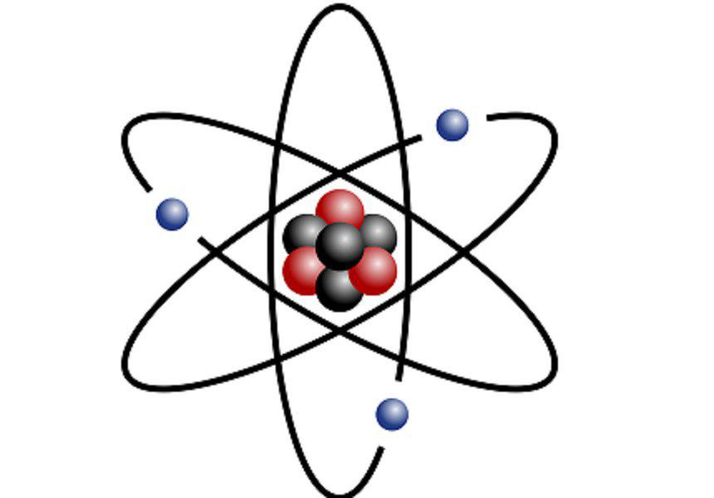
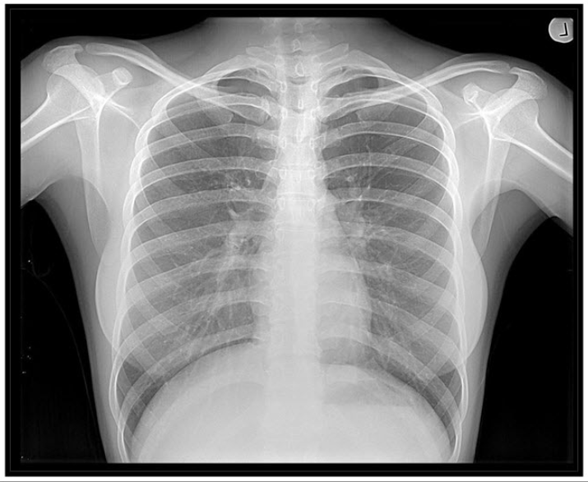
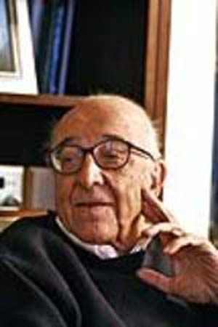
تاریخچه پرتو پزشکی
اولین استفاده کلینیکی مواد رادیواکتیو، در سال ١٩٣٧ جهت درمان لوسمی در دانشگاه کالیفرنیا در برکلی
استفاده از مواد رادیواکتیو در سال1946 جهت جلوگیری از پیشرفت بیمار سرطان تیروئید در یک بیمار
دهه ١٩٧٠ تصویربرداری از ارگان های دیگر بدن مانند کبد و طحال، تومورهای مغزی و مجاری گوارشی
دهه ١٩٨٠ استفاده از رادیو داروها جهت تشخیص بیماری های قلبی
همچنین، استفاده از مواد پرتوزا در پزشکی در ایران با سنجش مقدار ید رادیواکتیو در سال 1339 به وسیله یک شمارشگر گایگر در یکی از آزمایشگاه های دانشگاه علوم پزشکی تهران آغاز گردید.
دکتر نظام مافی برای اولین بار در سال ۱۳۴۰ با یک پویشگر تیروئید، تحقیقاتی را به انجام رسانید و پایه های پزشکی هسته ای را در ایران بنا نهاد.

Slide 6
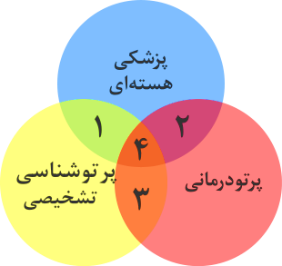
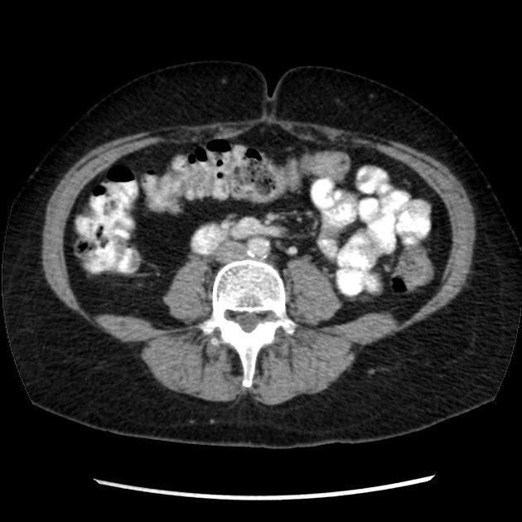
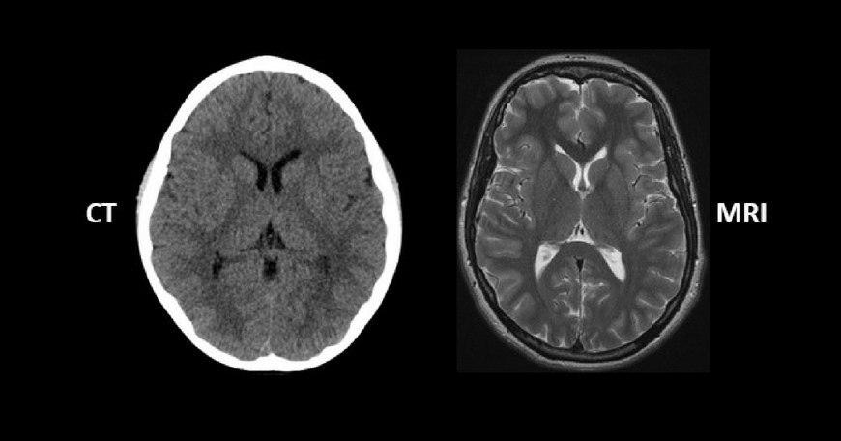
شاخه های مختلف پرتوپزشکی

Slide 7
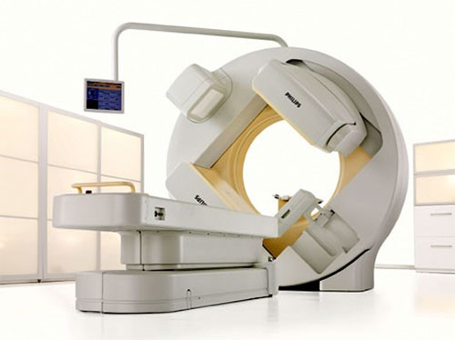
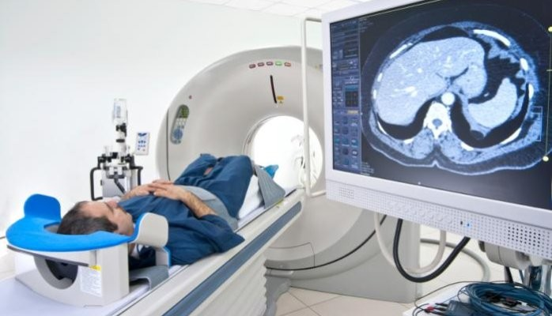
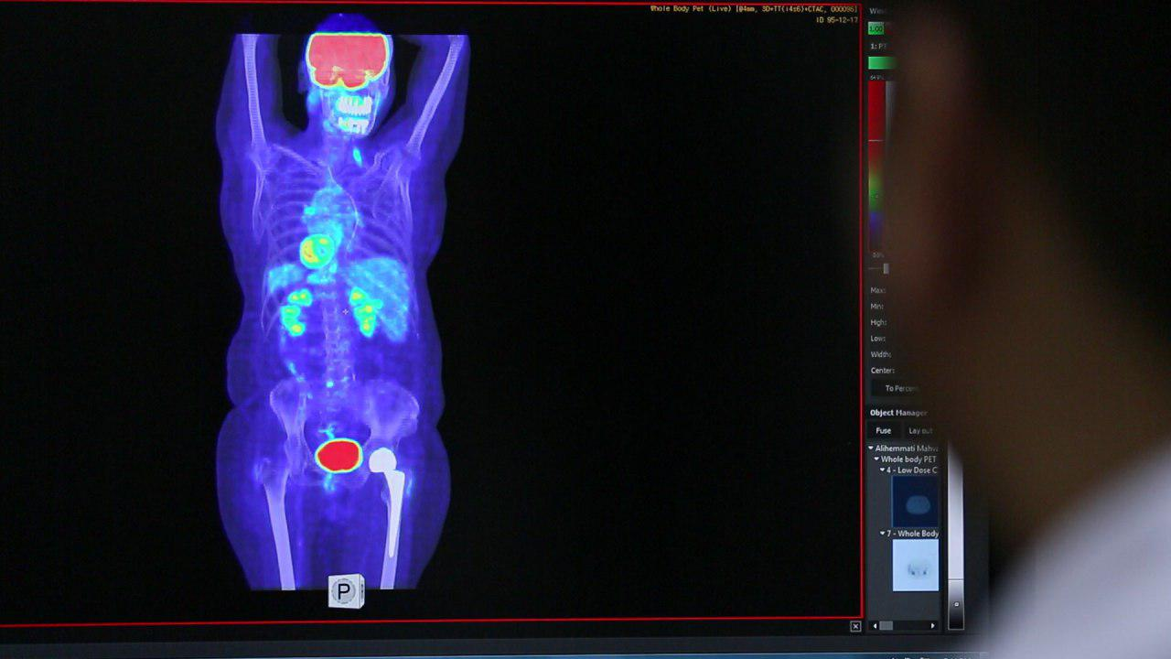
پزشکی هسته ای
شاخه ای از پرتو پزشکی است که در آن از خواص تشعشع هسته ای نوکلیدهای رادیواکتیو و نوکلیدهای پایدار ،هم برای تشخیص و هم برای درمان امراض بکار می روند
توانایی ارائه‌ دادن اطلاعات تصویری از فرایندها و عملکردهای متابولیکی بدن
کاربرد رادیودارو به صورت تزریق و یا خوراکی
دستگاه‎های بخش پزشکی هسته‎ای
PET
SPECT/MRI
SPECT
SPECT/CT
PET/CT
PET/MRI

Slide 8
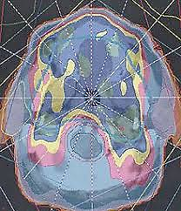
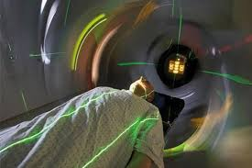
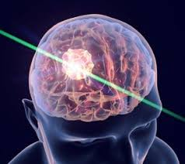
پرتو درمانی یا رادیو تراپی
پرتو درمانی: استفاده از پرتوهای یونساز برای از بین بردن تومورهای سرطانی
هدف از پرتو درمانی از بین بردن حداکثر سلول‌های سرطانی با حداقل آسیب به بافت‌های سالم
تقسیم بندی پرتودرمانی
  پرتودرمانی خارجی
  پرتودرمانی داخلی (براکی تراپی)
  هادرون درمانی

Slide 9
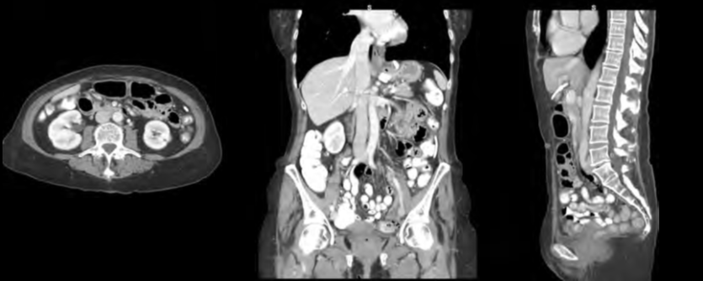
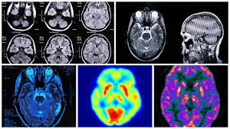
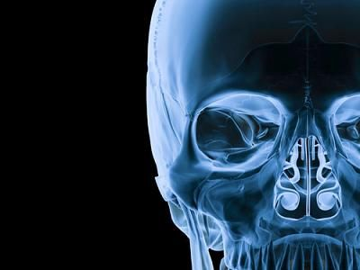
پرتوشناسی تشخیصی
پرتوشناسی تشخیصی شامل استفاده از انواع پرتوهای یونساز و غیریونساز و انواع امواج برای تصویربرداری از بدن
هدف تشخیص بیماری یا حالات غیرطبیعی بدن به کمک روش‌های پیشرفته تصویری
تصویربرداری تشدید مغناطیسیMRI
سی تی اسکن
انواع روش های تصویربرداری تشخیصی
اپتیکی
ماموگرافی
سونوگرافی
فلوروسکوپی

Slide 10

تحصیل در پرتوپزشکی
وزارت علوم، تحقیقات و فناوری (عتف)
  تنها مقطع تحصیلات تکمیلی – کارشناسی ارشد و دکترا
  دانشگاه های مطرح: صنعتی شریف، شیراز، شهید بهشتی، صنعتی امیرکبیر و اصفهان
  رشته های مجاز به ادامه تحصیل در پرتوپزشکی: فیزیک و مهندسی برق و در چندین دوره مهندسی شیمی
دانشگاه آزاد اسلامی
  در مقطع کارشناسی تحت عنوان «مهندسی پرتوپزشکی»
    اخیرا جذب دانشجوی کارشناسی این رشته در این دانشگاه ممنوع اعلام شده است.
  دانشگاه های مطرح: دانشگاه علوم و تحقیقات تهران، تهران مرکزی و نجف آباد اصفهان

Slide 11
برخی دروس این رشته (کارشناسی ارشد)
توضیحات | نام درس
اصول حفاظت مردم عادی در برابر تابش های یونساز اصول حفاظت کارکنان مراکز پرتوپزشکی در برابر تابشهای یونساز تعیین سطوح مختلف پرتوگیری شغلی/مردم بر اساس استانداردها | فیزیک بهداشت
طراحی حفاظ برای دستگاه ها و اتاق های مراکز پرتوپزشکی تفاوت طراحی حفاظ در برابر انواع تابش های یونساز حفاظت فردی در برابر تابش ها | حفاظ سازی در پرتوپزشکی
تحلیل کارکرد و اصول فیزیکی آشکارسازهای تابش معرفی انواع آشکارسازهای تابش های یونساز تفکیک انواع پرتوهای پرتوهای یونساز تعیین میزان دز (پرتوگیری) انواع مختلف تابش های یونساز | آشکارسازی و دزیمتری
کاربرد رادیوایزوتوپ ها در صنعت (سطح سنجی – چگالی سنجی) کاربرد رادیوایزوتوپ ها در پزشکی (تصویربرداری و درمان) | رادیوایزوتوپ ها و کاربرد آن ها (اختیاری)
- معرفی اصول فیزیکی انواع دستگاه های تصویبرداری پزشکی از قبیل CT، MRI و PET | دستگاه های تصوبرگر پزشکی
معرفی اصول فیزیکی انواع دستگاه های پرتودرمانی طراحی درمان بیمار با استفاده از تابش های یونساز | طراحی محاسبه دز در پرتودرمانی (اختیاری)

Slide 12
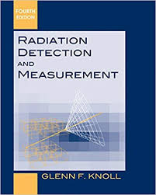
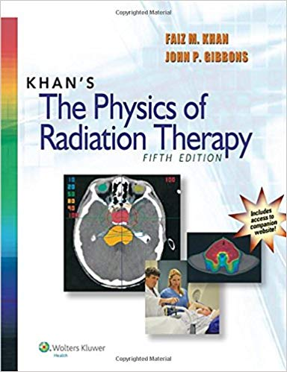
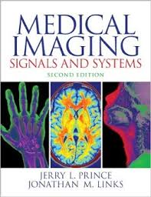
برخی دروس اصلی این رشته (دکتری)
آشکارسازی و دزیمتری پیشرفته
مباحث پیشرفته در روش های درمان با پرتوها
مباحث پیشرفته در سیستم های تصویرگر پزشکی با پرتوهای یونساز
مباحث پیشرفته در سیستم های تصویرگر پزشکی با پرتوهای غیریونساز
محاسبات عددی پیشرفته

Slide 13
زمینه های پژوهشی
طراحی و ساخت آشکارسازها و دزیمترهای نوین
مثال: آشکارسازهای با قدرت تفکیک مکانی بالا – آشکارسازهای طیف نگار نوترون
پیشنهاد روش پرتودرمانی نوین و بهینه سازی روش های موجود
  مثال: پرتون درمانی – بهینه سازی روش های براکی تراپی
طراحی و ساخت سیستم های تصویرگر پزشکی با پرتوهای یونساز
  مثال: طراحی دستگاه CT برای حیوانات کوچک – طراحی کولیماتور در پزشکی هسته ای
طراحی و ساخت سیستم های تصویرگر پزشکی با پرتوهای غیریونساز
  مثال: پژوهش بر روی روش های نوین تصویربرداری MRI (دیفیوژن و پرفیوژن)
  پژوهش بر روی روش های نوین تصویربرداری اولتراسوند

Slide 14
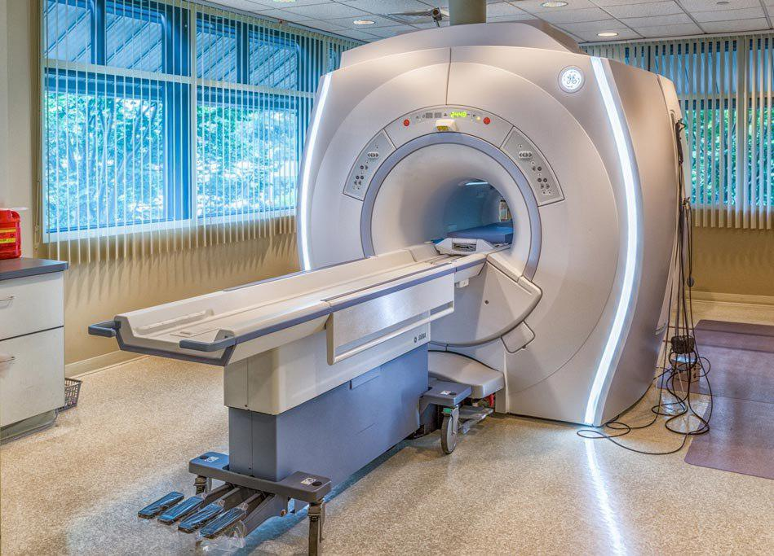
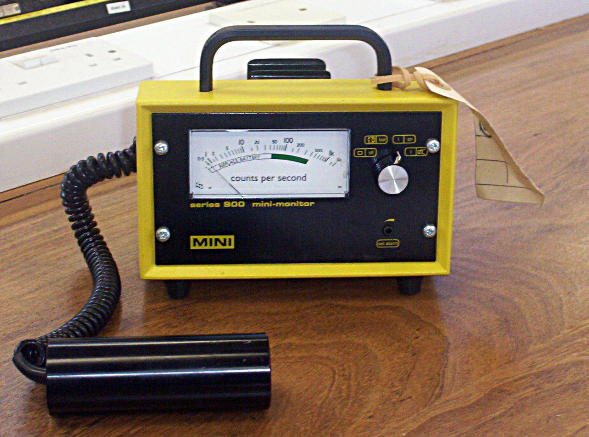
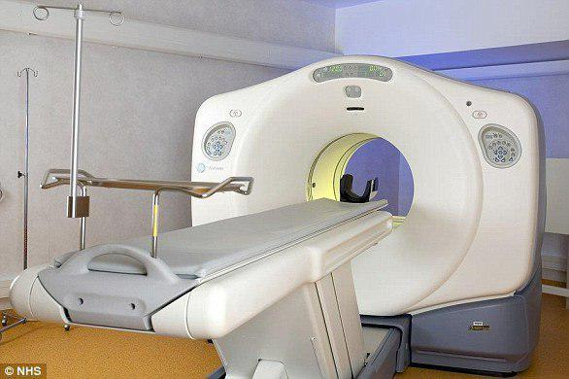
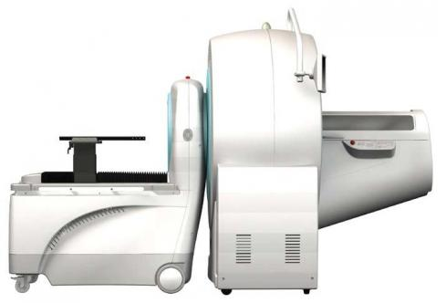
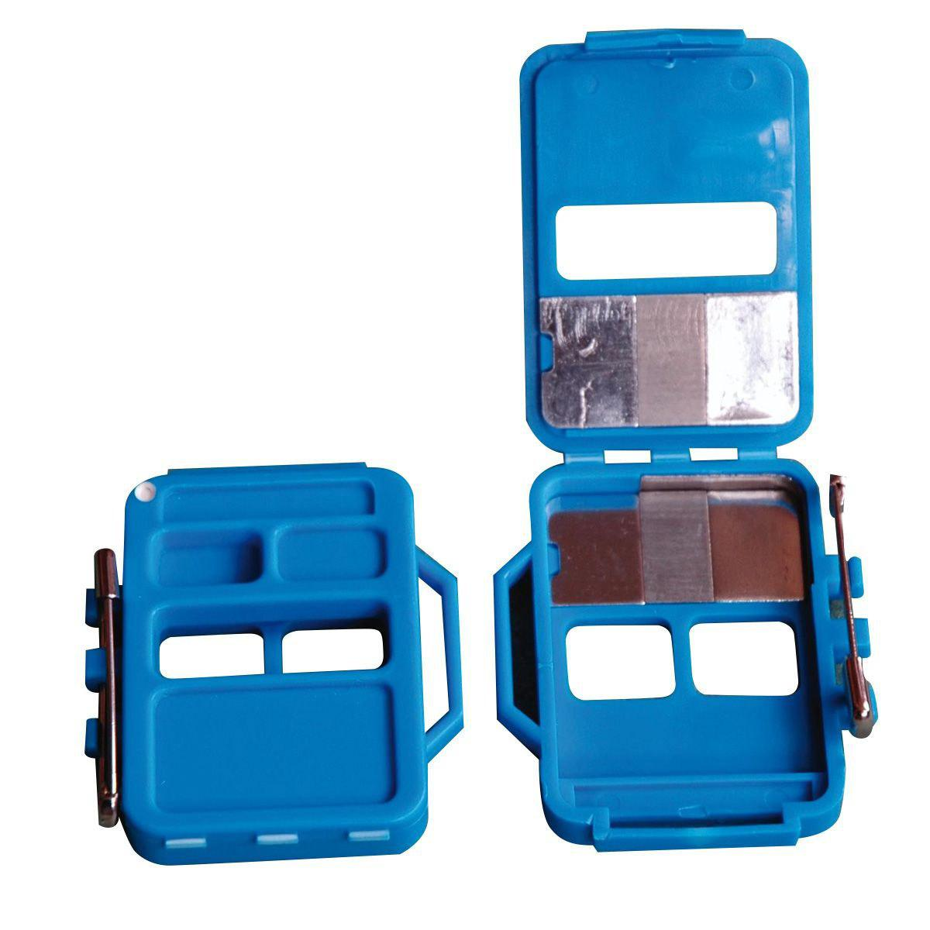
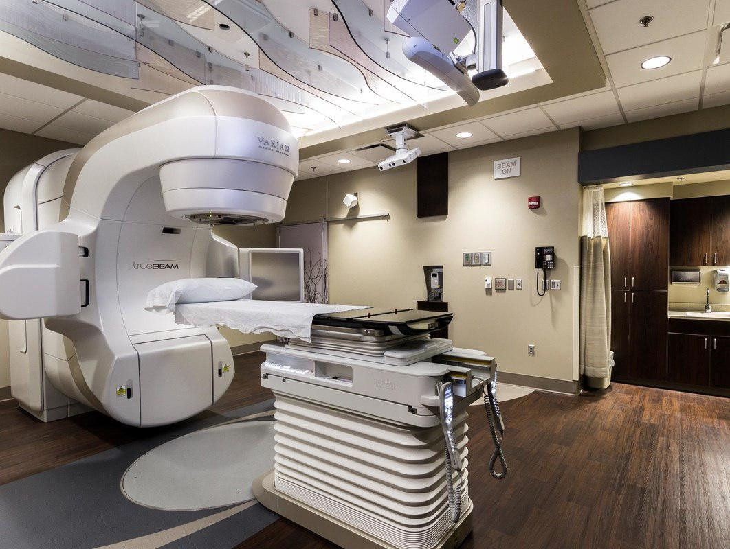
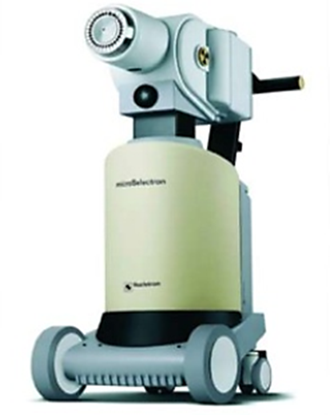
آشکارساز گایگر- مولر
MRI
PET
براکی تراپی
Animal CT
فیلم و فیلم بج
LINAC

Slide 15
زمینه های پژوهشی
سنتز رادیوداروهای نوین پزشکی هسته ای
مثال: محاسبات دزیمتری و توزیع بیولوژیکی آن ها
پردازش و تحلیل تصاویر پزشکی
مثال: بازسازی تصاویر پزشکی – کمی سازی تصاویر پزشکی
الکترونیک هسته ای
مثال: طراحی الکترونیک آنالوگ و دیجیتال برای آشکارسازهای تابش
شبیه سازی و مدل سازی دستگاه های پرتوپزشکی
مثال: شبیه سازی مونت کارلوی یک شتابدهنده پروتون

Slide 16
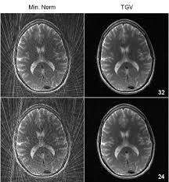
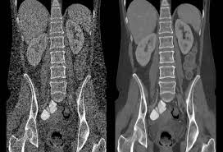
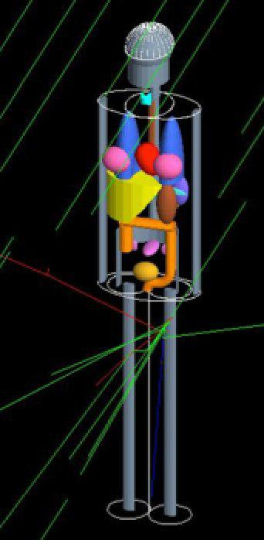
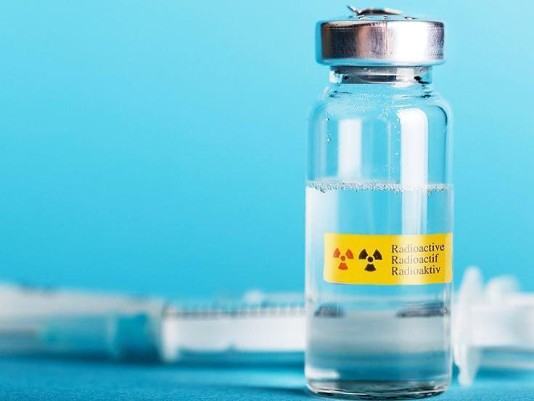
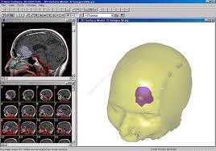
بازسازی تصویر سی تی
بازسازی تصویر MRI
رادیودارو (Radiopharmaceutical)
پردازش تصویر پزشکی
شبیه سازی مونت کارلو

Slide 17
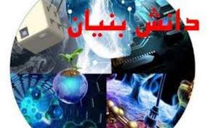
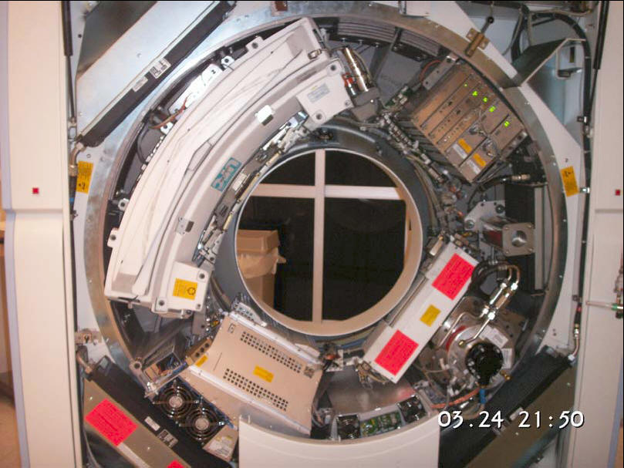
فرصت های شغلی
تأسیس و جذب در شرکت های دانش بنیان و استارتاپ ها
  مثال: شرکت های دانش بنیان ساخت دستگاه های تصویربرداری پزشکی
مسئول فیزیک بهداشت بخش یا مسئول فیزیک بهداشت کل
  مثال: مسئول فیزیک بهداشت بخش رادیولوژی، پزشکی هسته ای و یا پرتودرمانی یک بیمارستان
عضویت هیأت علمی موسسات علمی
  مناسب برای فارغ التحصیلان دکتری
  تحقیق و توسعه بر روی کلیه زمینه های پژوهشی اشاره شده
  تربیت نیروی انسانی

Slide 18
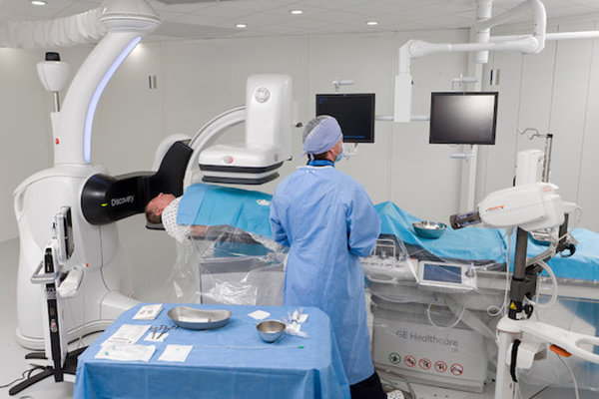
فرصت های شغلی
اشتغال در نهادهای دولتی
  مثال: سازمان انرژی اتمی – وزارت دفاع و پشتیبانی نیروهای مسلح
کارشناس تعمیرات، کنترل کیفی و نصب در شرکت های خصوصی و خصولتی
  مثال: کنترل کیفی شتابدهنده های پزشکی در بیمارستان ها – تعمیرات دستگاه های تصویربرداری پزشکی
فیزیسیست تصویربرداری پزشکی و پرتودرمانی
  مثال: فیزیسیست پرتودرمانی یک بیمارستان و طراحی درمان در پرتودرمانی
  مثال: شرکت فیلیپس (Philips) – شرکت واریان (Varian)

Slide 19

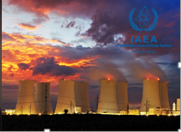
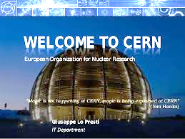
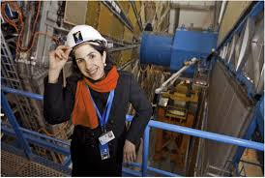

فرصت های شغلی
الحاق به تیم های تحقیقاتی مراکز پژوهشی
  دستیار پژوهشی – ویژه فارغ التحصیلان کارشناسی ارشد – مانند اشتغال در سازمان سرن (Cern) و آژانس بین المللی انرژی (IAEA)
  دوره های پسا دکتری – ویژه فارغ التحصیل دکتری – کلیه دانشگاه ها و موسسات پژوهشی مرتبط
  وظایف: تحقیق و توسعه بر روی موضوعات پژوهشی و پروژه های آن مرکز
عضویت در شرکت های بین المللی مطرح سازنده دستگاه های پرتوپزشکی

Slide 20
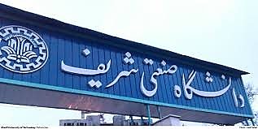
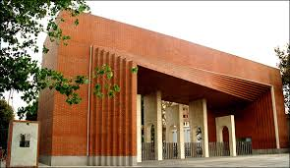
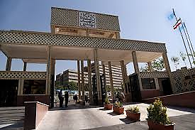
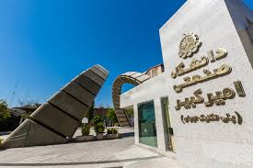
فرصت های ادامه تحصیل
ادامه تحصیل داخلی
  دانشگاه های داخلی از قبیل صنعتی شریف، شهیدبهشتی و امیرکبیر
  اخیراٌ پژوهشگاه های وابسته به دستگاه های اجرایی (مانند پژوهشگاه علوم و فنون هسته ای وابسته به سازمان انرژی اتمی) از پذیرش و تربیت دانشجو منع شده اند!
  پذیرش از دو طریق (1) آزمون کتبی و مصاحبه و (2) استعدادهای درخشان
ادامه تحصیل خارجی
  پذیرش در دوره های دکتری رشته های فیزیک پزشکی و مهندسی پزشکی
  پذیرش به سه صورت (1) بورسیه کامل (Full Fund)، (2) بورسیه جزئی (Partial Fund) و
  (3) کاملا خصوصی (No-Fund – Private)
  دانشگاه های مطرح: McGill کانادا، KCL بریتانیا، Stanford ایالات متحده

Slide 21



دانشگاه های مطرح خارجی
McGill University
KCL University
Stanford University

Slide 22


چالش های فارغ التحصیلان
وجود یک رشته کاملاً مشابه در وزارت بهداشت، درمان و آموزش پزشکی – فیزیک پزشکی
  عمده حوزه های اشتغال فارغ التحصیلان رشته پرتوپزشکی مراکز پزشکی است.
  تمامی مراکز پزشکی تحت چتر وسیع وزارت متبوعه قرار دارند.
  وزارت بهداشت خود به طور جداگانه به تربیت نیروی انسانی در «فیزیک پزشکی» اهتمام دارد.
  فارغ التحصیلان «پرتوپزشکی» همگی در وزارت عتف پرورش یافته و حال آینده شغلی خود را در یک وزازتخانه دیگر جستجو می کنند که خود دانشجوی فیزیک پزشکی پرورش داده است.
  وجود برخی رشته ها با همپوشانی (هرچند اندک) از قبیل «فناوری تصویربرداری پزشکی» مشکل را دو چندان کرده است.
  در یک کلام: وزارت بهداشت، با این استدلال که خود نیروی فیزیک پزشکی پرورش می دهد – از استخدام فارغ التحصیلان پرتوپزشکی استنکاف می کند!

Slide 23

چالش های فارغ التحصیلان
عدم دانش کافی فارغ التحصیلان
  در وزارت عتف، مهندسی پرتوپزشکی در دوره های تحصیلات تکمیلی جذب دانشجو دارد.
  یک دوره کارشناسی ارشد دو ساله که از قضا میان رشته ای بوده و دانشجویان با پیش زمینه های مختلف ورود کرده اند، بستر زمانی کافی برای تعمیق مطالب علمی فراهم نمی آورد.
عدم مهارت کافی فارغ التحصیلان
  تجهیزات و امکانات در رشته پرتوپزشکی به برخی دلایل (هزینه بالا، تحریم ها و همچنین عدم احساس نیاز مراکز تصمیم گیر) بسیار محدود و ناکافی است.
  یک مقایسه: دانشگاه UCL در بریتانیا، یک شتابدهنده خطی، یک دستگاه PET/MRI، یک شتابدهنده تحقیقاتی پروتون دارد. این درحالیست در کل ایران اسلامی حتی یک دستگاه PET/MRI هم وجود ندارد.
  کمبود تجهیزات سبب شده است که فارغ التحصیلان این رشته صرفا به مباحث نظری و تئوری پراخته و تقریبا هیچ آشنایی عملی با دستگاه های مهم این رشته نداشته باشند.
PET/MRI in UCL University

Slide 24
چالش های فارغ التحصیلان
عدم آشنایی بستر جامعه علمی (داخلی و بین المللی) با این رشته
  در بسیاری از بیمارستان ها و مراکز تحقیقاتی به کرات دیده شده است که حتی نام این رشته را تاکنون نشنیده اند.
  در دنیا نیز این رشته مشابه خارجی نداشته و تنها فیزیک پزشکی شناخته شده است.
  در یک کلام: اعتماد کافی به فارغ التحصیلان این رشته وجود ندارد.
عدم سهولت پذیرش در دانشگاه های معتبر خارجی
  دانشجویان این رشته با عتوان «مهندسی هسته ای» فارغ التحصیل می شوند! سفارت کشورهای اروپایی و آمریکایی از پذیرش فارغ التحصیلان این رشته به بهانه معذوریت های تحریم های هسته ای سر باز می زنند.
  البته، اخیرا برخی دانشگاه ها در یک اقدام مثبت عنوان دانشکده و همچنین رشته را به عنوان مهندسی انرژی تغییر داده اند.
    دانشگاه های صنعتی شریف و امیرکبیر

Slide 25

با تشکر از توجه شما

